Slide 1
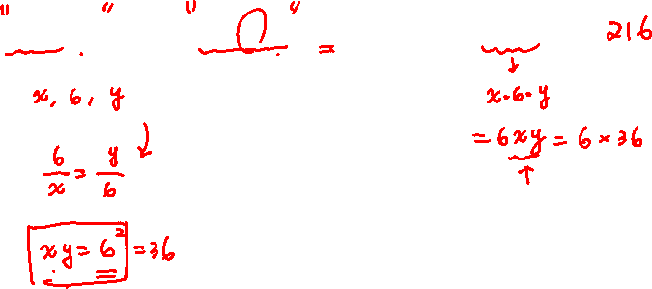
等比中項
若三數成等比數列，已知等比中項為 6，則此三數的乘積為_________。
學生練習
有五個數 a , b , c , d , e 形成等比數列，已知 c = –3，則 a × b × c × d × e = ?
(A) 243 (B) 15 (C) –243 (D) –15
解答： (C)
Notes:
來看這一題，若三數成等比數列，已知等比中項為 6，
什麼叫做等比中項還記得嗎?
就是 3 個數形成等比數列，中間的那一項，
所以根據題意，可以令這三個數為 x、6、y，
既然形成等比數列，那麼就會滿足 後項 6 比 前項 x 就會等於 後項 y 比 前項 6，
去掉分母，就會得到 xy = 6 乘以 6 也就是 6^2 = 36，
回頭看題目要求什麼，要求三個數的乘積，也就是 x 乘以 6 乘以 y =6xy，
剛剛已經知道 xy = 36，那麼要求的就等於 6 乘以 36 等於 216。
這一題很簡單，其實就只是在測驗同學記不記得等比數列、和等比中項的定義。
如果同學有將等比中項的公式背起來，就可以直接寫到 xy = 6^2 ，
如果沒背的話，就跟老師一樣回到定義也可以得到答案喔。
學生練習只是多了兩項，觀念一樣，請同學自己練習。

